Slide 1
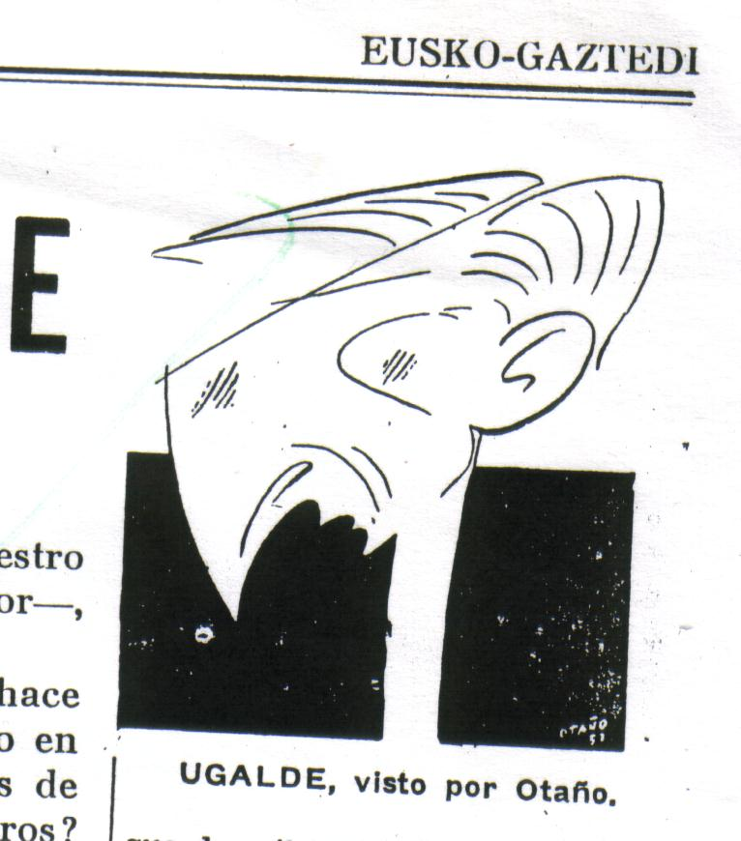
Martin Ugalde: Erbestearen kartografia
Literatura Eskola: 2014-10-25

Slide 2
Helburua(k)
Gaikako kartografia bat osatu. Mapa literarioaren klabeak azaldu. Erreferentzialtasuna aitortu. Klabe ideologikoen eta literarioen arteko haria azaldu. Kanonaren itzalpean hausnartu. Duintasun ariketa bat egin.
Ziklo (gogoangarri /gogaigarri) bat itxi.

Slide 3
Ugalde
Balio sinekdokikoa
Errepresentazioa. Praktikotasuna.
Subjetibitatea. Lekukotasuna.
Adaptazioa. Biografemak.
Diskurtsoaren analisia. Hibridotasuna.
Partisautza esplizitua. Diskurtso
Defentsiboa. Euskara/Gaztelania.
Identitatearen problematizazioa.

Slide 4
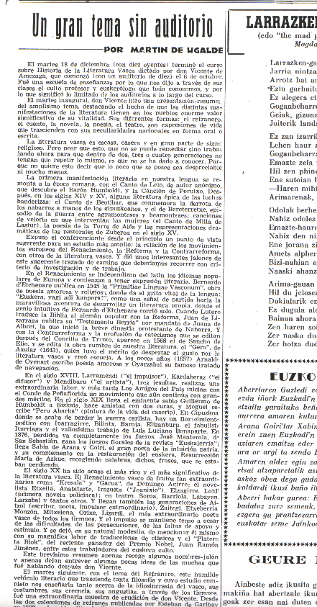
Euskal Kultura eta politikaren SINEKDOKEA
Espazio errepresentatiboa
Ideologia

Slide 5
Kanona
Identitatea
exilioa
Ugalde
Ideologia
Pentsamendua

Slide 6
Ahaztua(k)
Kanona
Erreferentzialtasuna: denon ahotan eta inon ez. “Komeni zen tokian baino, beste nonbait.” “Heroi apal ahaztuen panteoian”. Aitortza lausoa: testu-inguratzea (tautologia). Frakaso baten metafora?

Slide 7
Exilioa?
Exilioa(n) bizi?
Balio alegorikoa. Boterearekiko harremanen desoreka. (Des)erroa. Disidentzia. Identitatea. Memoria. Galtzaileak. Diskurtsoa. Alienazio linguistikoa. Gatazka espazioa.
Begirada kontrapuntala. Estigma.

Slide 8
Euskal exilioa?
Kategoria ontologikoa?
Kategoria Kulturala?
Kategoria Politikoa?
Balio metaforikoa.Testigantza.
Erdigune abertzaleak? Kanona. Absentzia(k)
Errepresentazioa. Euskara. Konpromisoa.
EAJren diskurtsoa. Ideologia. Trantsizioa.
Euskal subalternitatea. Literatura.
Pertsonalismoa. Kazetaritza.

Slide 9
Ideologia
Pentsamendua
Kristautasuna. Pertsonalismoa (Mounier). Ethosa. Humus antropologikoa (Santamaria/Azurmendi). Begirada relazionala eta dialektikoa: Irakurlea/Idazlea. Banakoa/Komunitatea/kolektiboa. Heteroglosia. Hizkuntza arruntaren aldeko hautua. Abertzaletasuna. Ortodoxia (EAJ)?. Reformismoa vs Iraultza.

Slide 10
Identitatea diskurtso praktika
“Aberrik ez duen gizakiarentzat, idaztea bizitzeko leku bilakatzen da”.
Theodor Adorno
Exegesi
Esplizitua Biografemak
Diskurtsoa
Deslekua
Sorlekua

Slide 11
Baieztapen identitario bikoitzaren narratiba
Identitate ororen eraikitzea giza negoziazio konplexuen emaitza da.
Inoiz ez da erabaki erabat pertsonalen ondorioa.
(Harding 2006)
Identitate ororen hausnarketan berebiziko garrantzia du muinean ageri den
DRAMA FUNDAZIONAL kontzeptuari erreparatzea.
(Capra 2007)

Slide 12
Baieztapen identitario bikoitzaren narratiba
Deserriratzeak pertsonen identitatea ukatu, eta berau isiltzea du helburu.
Edward Said 2000
(bir)eraikitze dinamiko eta esplizitu baten beharra
IZATEKO BORONDATEA

Slide 13
Baieztapen identitario bikoitzaren narratiba
EUSKAL GAIEN INGURUKO TESTUAK
TESTU ‘VENEZUELARRAK’
Identitate kolektiboa
Argumentario praktikoa
Hizkuntza defentsiboa
Erresistentzia
Esentzialismo estrategikoa
Identitate indibiduala
Balio kristau eta ‘pertsonalistak’
Behaketa
Proiektua
Garapen pertsonalerako aukerak

Slide 14
EUSKAL GAIEN INGURUKO TESTUAK
Identitate kolektiboa.
Esentzialismo estrategikoa
Argumentario praktikoa.
Errepresentazioa.
Hizkuntza defentsiboa.
Erresistentzia.

Slide 15
TESTU VENEZUELARRAK
Identitate indibiduala.
Balio kristau eta ‘pertsonalistak’.
Behaketa.
Proiektua.
Garapen pertsonalerako aukerak.

Slide 16
IDENTITATE
Gidoiduna?
Konfliktozkoa?
Plurala?
Hibridoa?

Slide 17
NARRATIBA BI, IDENTITATE BERETIK
          Izateko borondatea.
          Exegesia.
          Gizatasuna
          Diskurtso antihegemonikoa.
          Estereotipo faltsuen birrintzea.
          Salaketa.
          Herri sena
          Kultura arrunta, ‘herrikoiaren’ defentsa.
          Praktikotasuna
          Lan dibulgatiboa.
          Erreforma vs. Iraultza

Slide 18
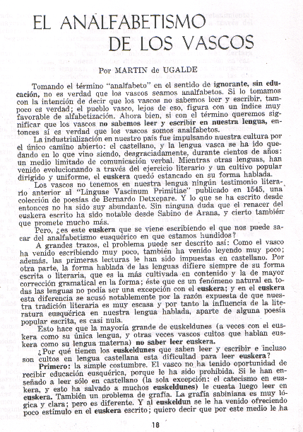

Slide 19
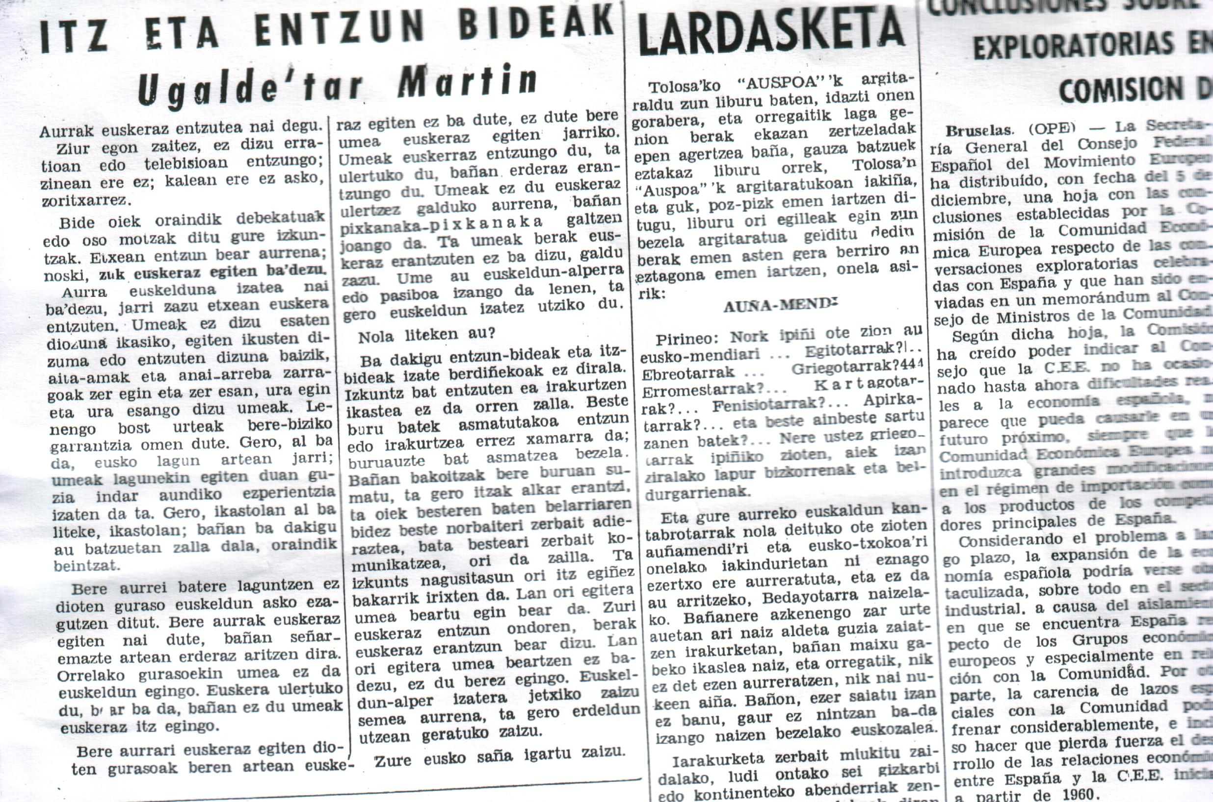

Slide 20
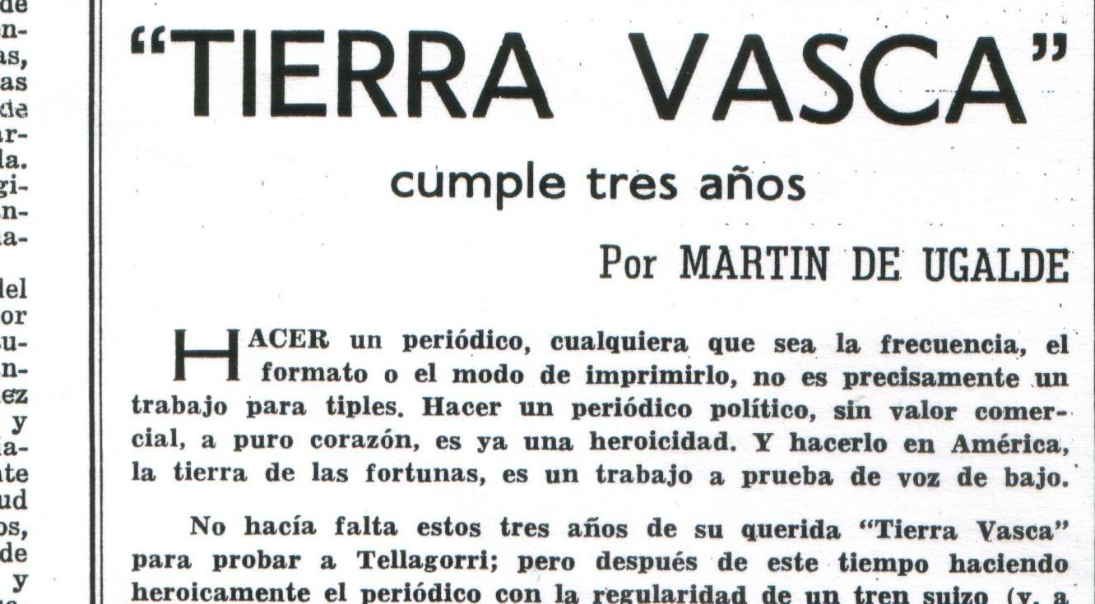

Slide 21
